Slide 1
In realtà gli spettri di standard e campione non sono identici
Si usa l’integrale spettrale
L’integrale va calcolato in λ!

Slide 2
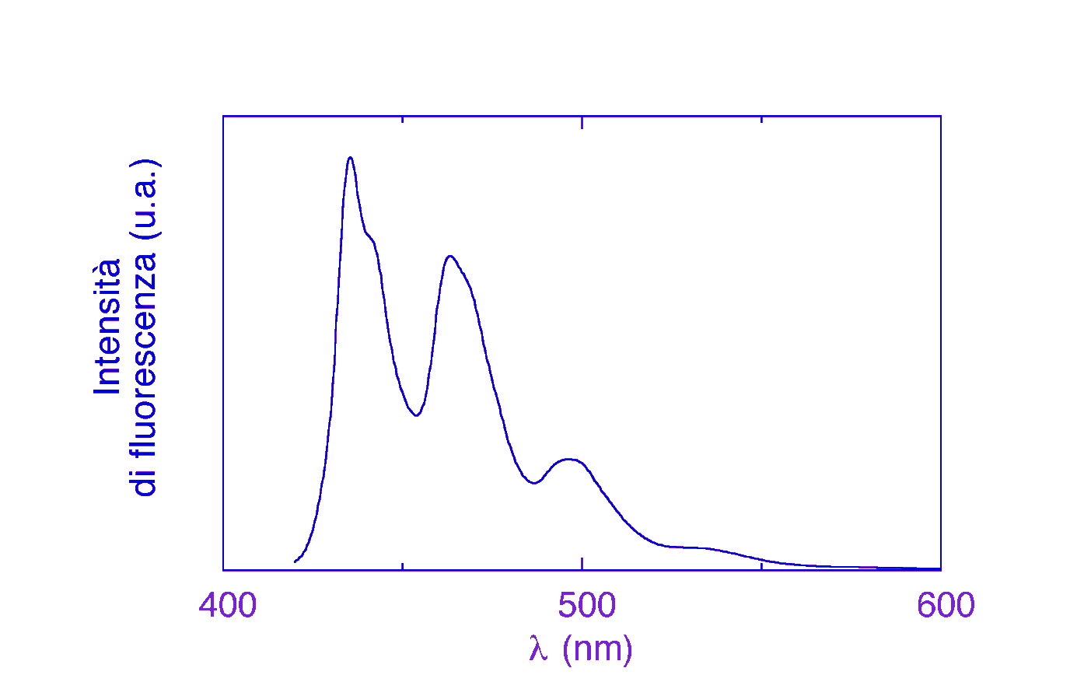
Osservabili: spettro di emissione
λ_{ecc.} fissa.
λ_{em.} variabile.
F in funzione di λ_{em.}.

Slide 3
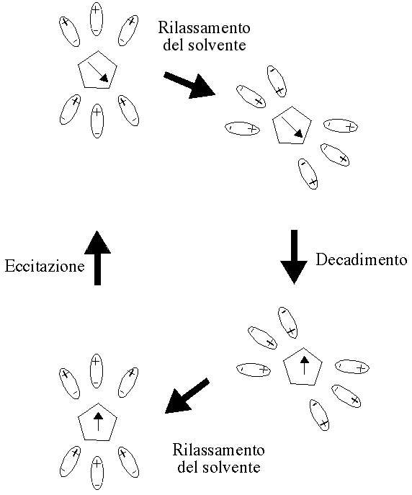
Rilassamento del solvente
S₁
S₁’
E
Em.
Ass.
hν
hν
S₀’
S₀

Slide 4
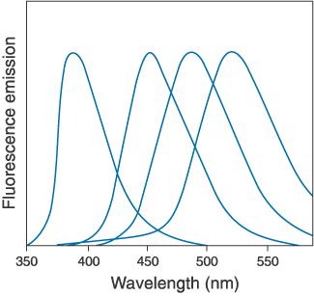
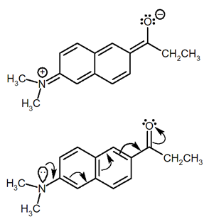
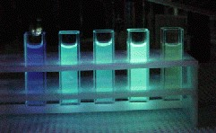
Rilassamento del solvente
d = 10 Debye
c-Hex
DMF
EtOH
H₂O
d = 2.8 Debye
6-propionil-2-(N,N-dimetilammino)naftalene
(PRODAN)

Slide 5
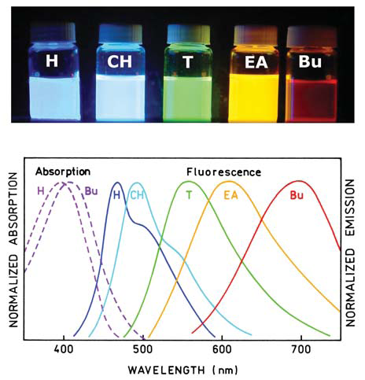
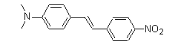
Rilassamento del solvente
4-dimetilammino-4'-nitrostilbene
(DNS)
H, hexane; CH, cyclohexane; T, toluene;
EA, ethyl acetate; Bu, n-butanol.

Slide 6
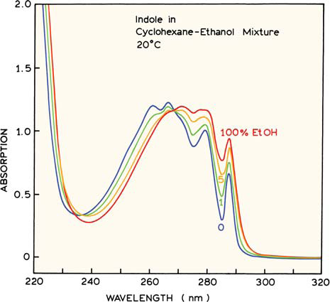
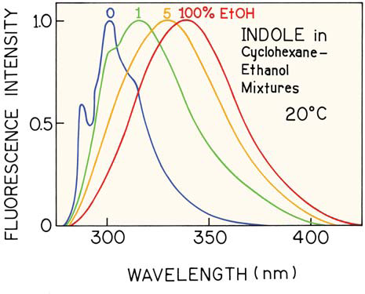

Slide 7
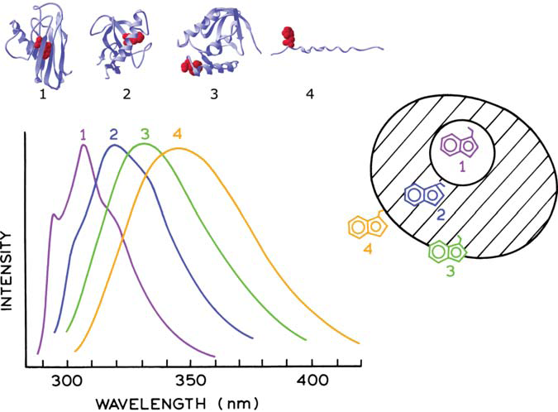

Slide 8
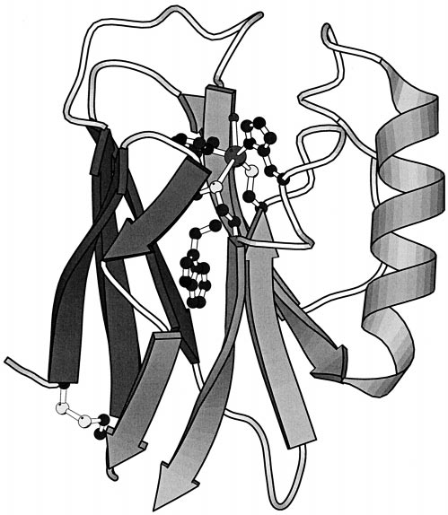
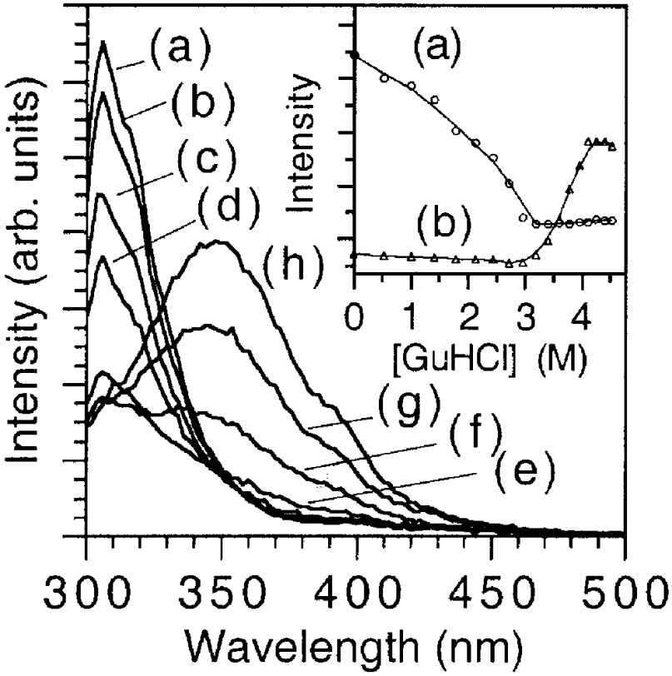
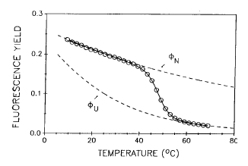
Denaturazione proteica
The use of fluorescence methods to monitor unfolding transitions in proteins.
Biophys. J. 1994 66: 482.

Slide 9
Partizione acqua-membrana
Orioni et al., BBA 2009.
K_{P}

Slide 10
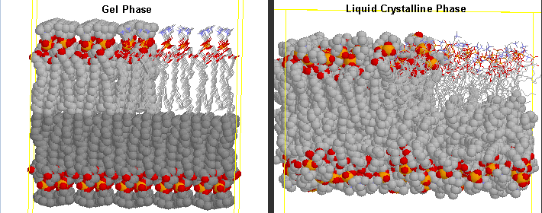
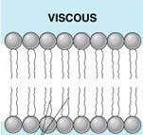
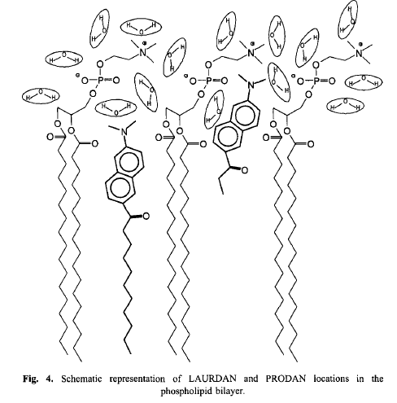
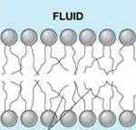
Transizioni di fase in membrana

Slide 11
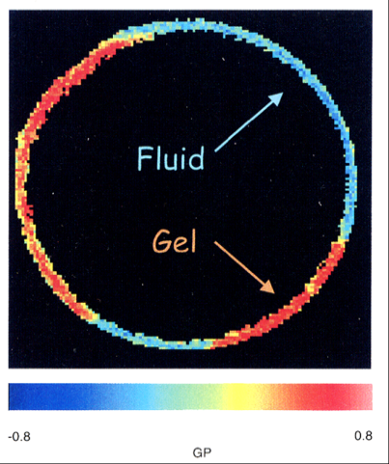
Transizioni di fase in membrana
Bocchinfuso et al., J. Pept. Sci., 2009
Biophys. J. 2000, 78: 290

Slide 12
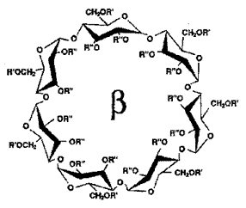
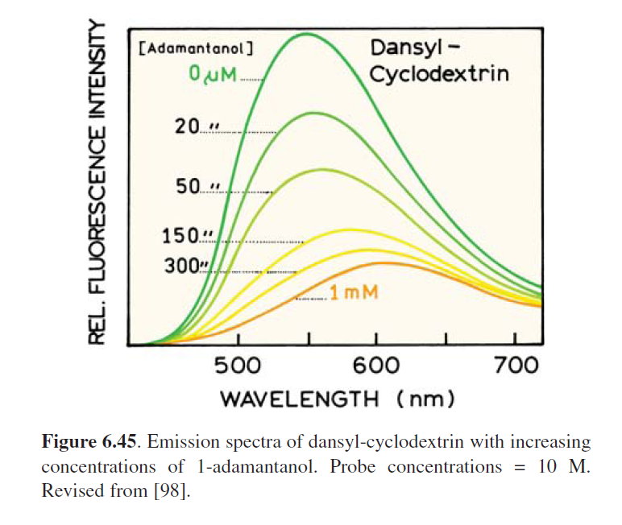


Slide 13
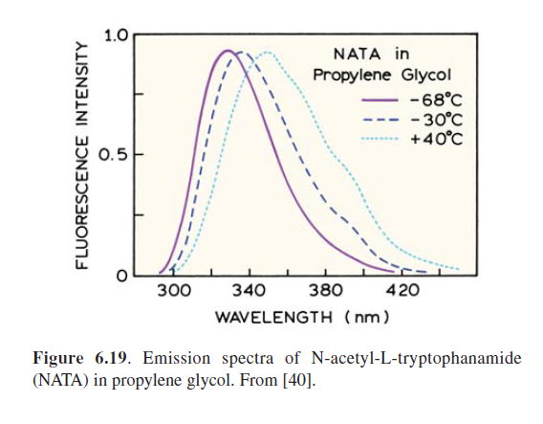

Slide 14
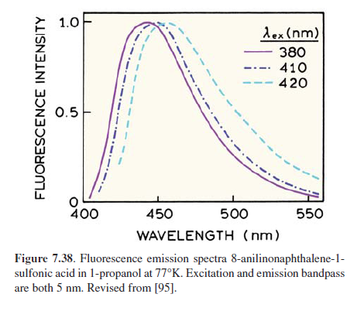
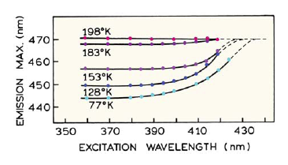
Red-edge excitation
Eccezione alla regola di Kasha!

Slide 15
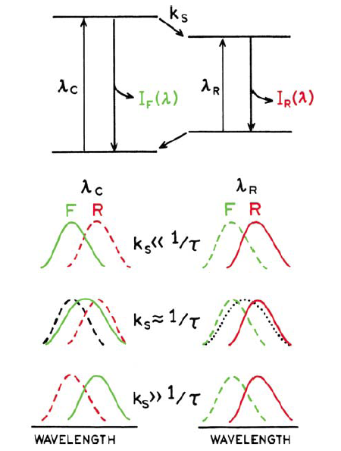
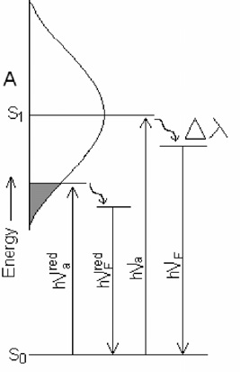
Red-edge excitation

Slide 16
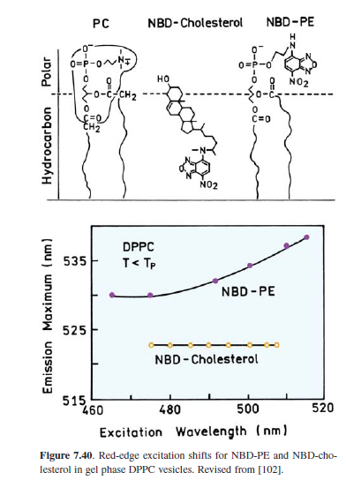

Slide 17
Segnale di fondo: diffusione elastica ed anelastica della luce

Slide 18
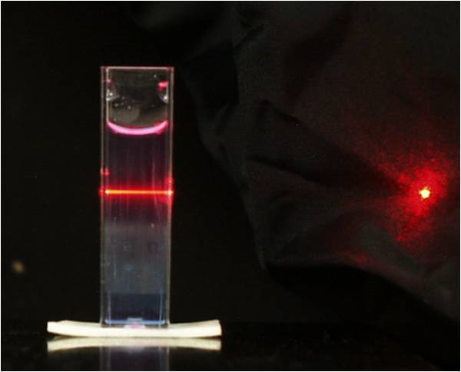
Perché vediamo la luce del laser
anche osservando a 90°?

Slide 19
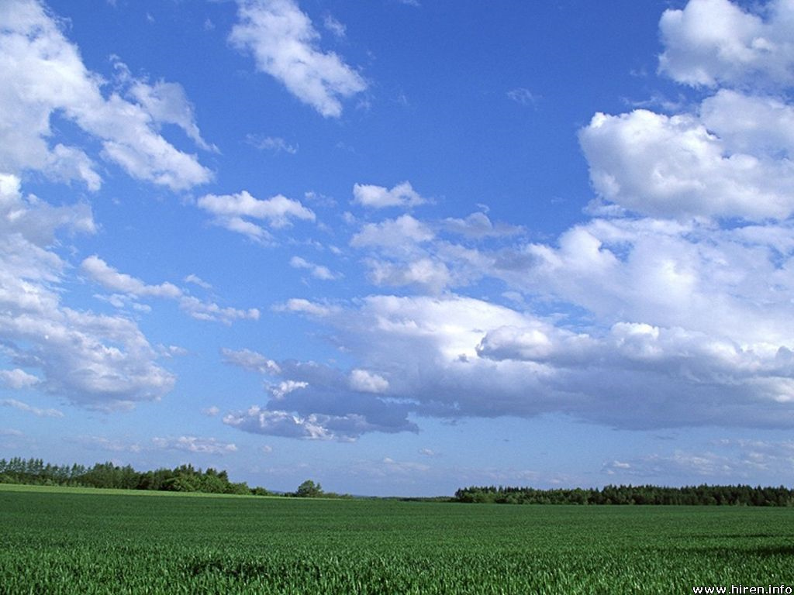
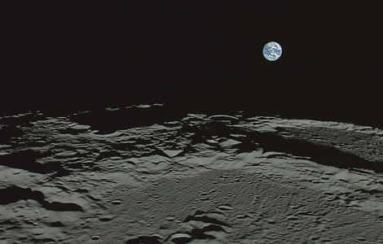

Slide 20
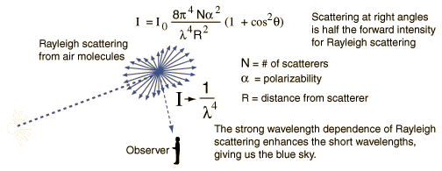
Scattering Rayleigh
È una diffusione elastica.
L’energia e la lunghezza d’onda della radiazione vengono conservate.

Slide 21
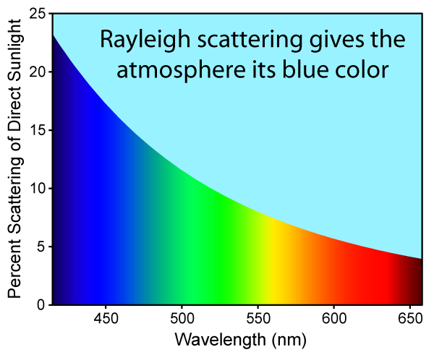

Slide 22
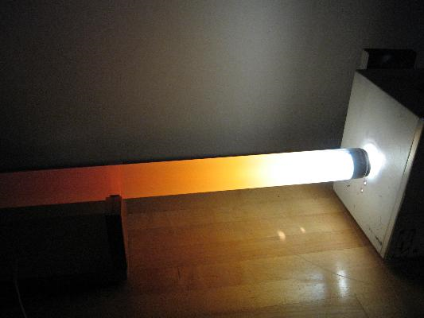
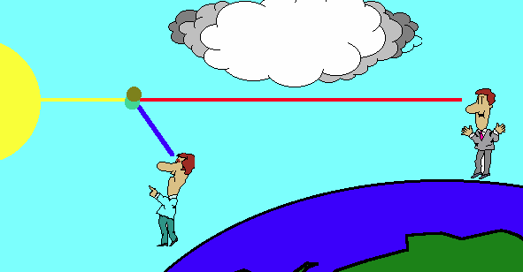
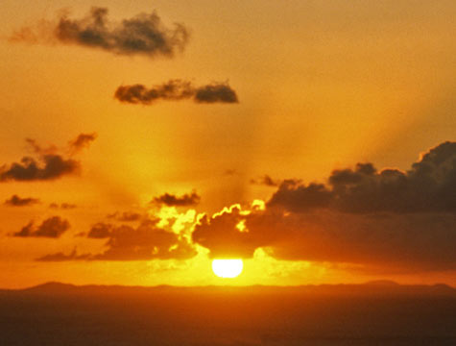

Slide 23
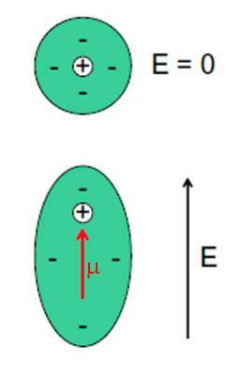
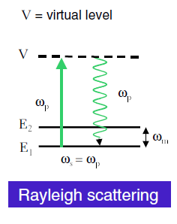
Visione classica
Visione quantistica
Il dipolo indotto oscilla alla stessa frequenza del campo applicato.
Un dipolo oscillante emette radiazione.
La molecola emette radiazione della stessa frequenza di quella incidente.

Slide 24
Normalmente la diffusione elastica non crea problemi perché è alla lunghezza d’onda di eccitazione (mentre la fluorescenza è a lunghezze d’onda maggiori).
E’ dovuta essenzialmente al solvente (C_{solvente}>>C_{soluto}). Si può sottrarre misurando uno spettro del solo solvente.

Slide 25
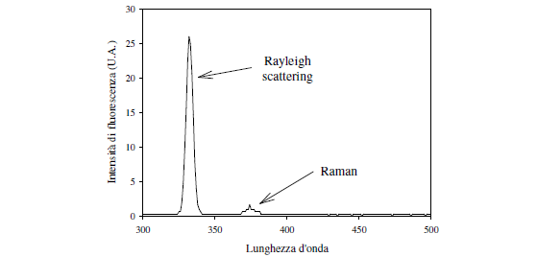
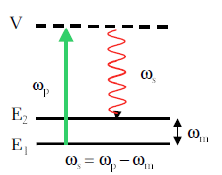
Diffusione Raman (anelastica)

Slide 26
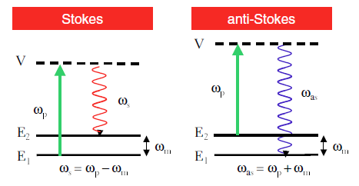
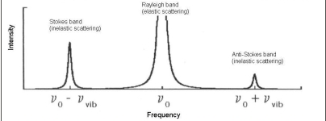

Stokes ed anti-Stokes
A T ambiente normalmente la linea anti-Stokes non si vede.

Slide 27



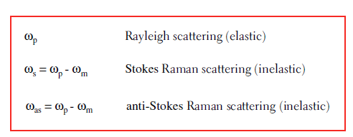
Visione classica
Se la molecola vibra, con frequenza ω_{m}, la sua polarizzabilità cambierà con la stessa frequenza.
Il dipolo oscillante emetterà a ω_{p}, ω_{p} −ω_{m},, ω_{p} +ω_{m}.

Slide 28
L’energia persa dipende dai livelli vibrazionali della molecola coinvolta.

Slide 29
La differenza in energia (non λ) tra luce incidente e diffusa è costante.

Slide 30
Raman e fluorescenza
Come la fluorescenza è a lunghezze d’onda maggiori dell’eccitazione
A differenza della fluorescenza si sposta al variare della lunghezza d’onda di eccitazione.
Può essere spostata a lunghezze d’onda diverse da quelle di emissione cambiando lunghezza d’onda di eccitazione.
È dovuta essenzialmente al solvente e può essere sottratta.

Slide 31
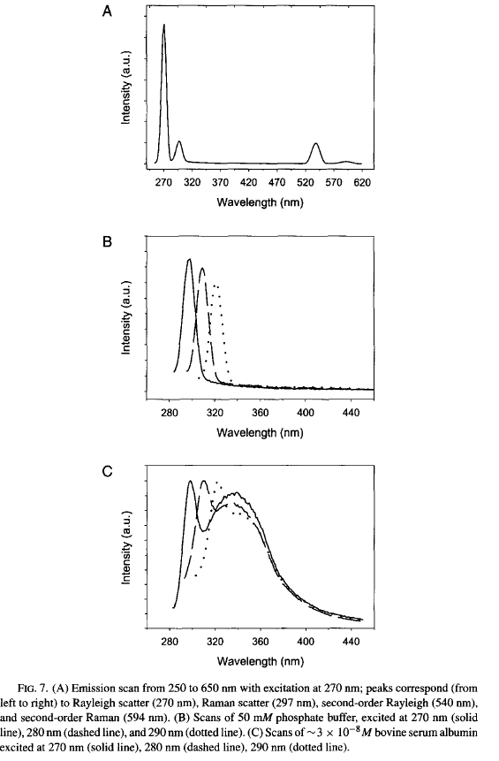

Slide 32
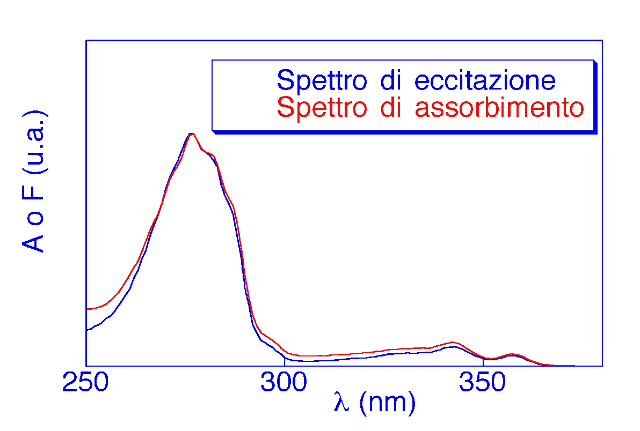
Osservabili: spettro di eccitazione
λ_{em.} fissa.
λ_{ecc.} variabile.
F in funzione di λ_{ecc.}.
Se:
unico fluoroforo
Φ indipendente da λ_{ecc.}
(unico stato eccitato).
A<<1
Allora F(λ_{ecc.}) ∝A(λ_{ecc.})
Altrimenti: separazione dei diversi cromofori

Slide 33
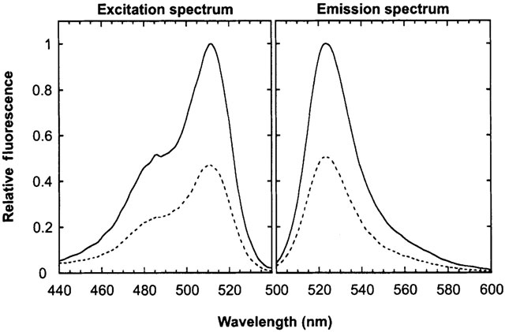
Excitation spectra
λ_{exc}=variable, λ_{em}= fixed
λ_{exc}=510 nm
λ_{em}=525 nm
λ_{em}=540 nm
λ_{exc}=480 nm

